Slide 1
行政院第3653次院會
精進資通訊數位人才培育策略
教育部
108年5月30日

Slide 2
推動緣由與目標
目標|
2030年累計增加培育約 8.3萬人
(平均每年增加培育約 7,500人)
2030年
外加招生及跨域培育
需求缺口 8.3萬人
(含台商回流需求)
泛資通科系
50,124人
(化工、製程、電力、能源等)
需求規格
具跨領域能力之資通訊數位人才
經理人及高階人才
資通訊本科系
42,829人
(資訊、通訊、電機、
電子等)
(106學年畢業人數)
上列資料來源：行政院科技會報辦公室

Slide 3
推動策略
策略1
擴增培育資通訊數位人才
策略2
學習成效檢核
策略3
實習就業媒合促進供需接軌
策略4
目標導向培育厚植人才品質
外加名額
跨域培育
開放式大學
專案開發歷程
就業職能認證
程式能力檢測
3

Slide 4
109學年擴增人才培育規劃
外加招生名額
(約 3,550 名)
資通訊系所 (1,177個)
外加 10% (約 3,100人)
高階研發人才
工程師
AI及資安系所
外加 450人
擴增培育人才
109 學年新增培育 9,050人
跨領域培育
（5,500人）
畢業生/在職者（1,000 名）
在校生
（4,500 人）
註：以 106 學年學生人數為估算依據
4

Slide 5
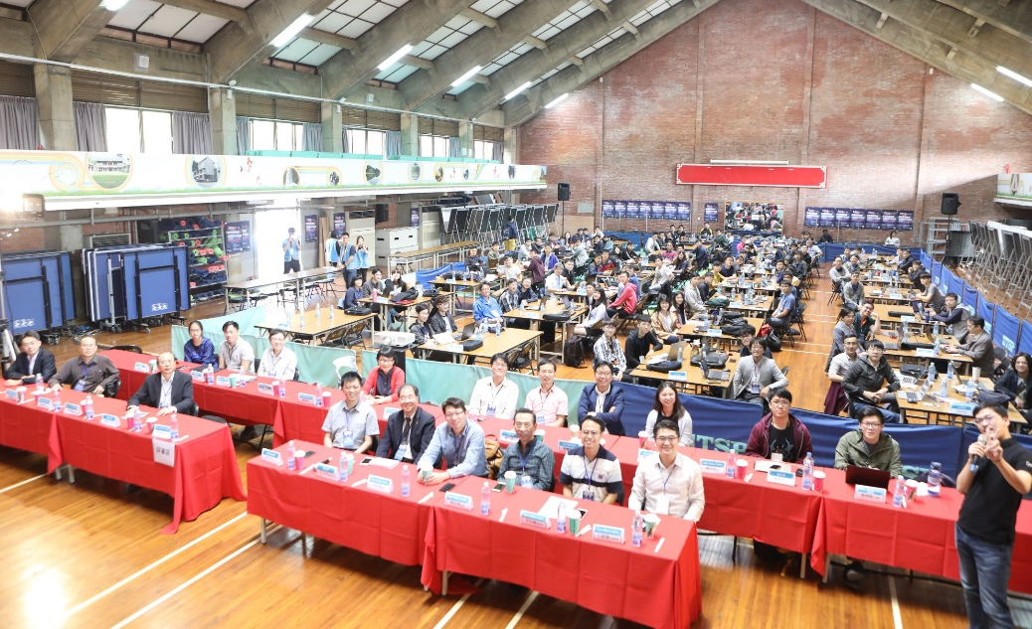
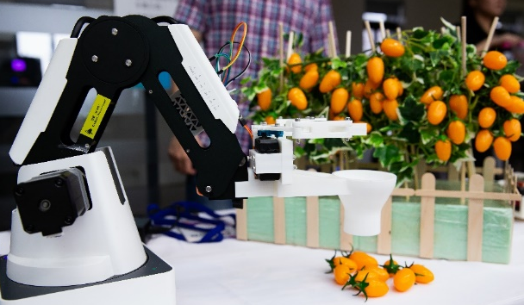
推動案例 1：問題導向教學，試煉學生實務力
提升市府復康巴士服務效益
大學生+公務員
學生解決企業、社會實際問題
企業界出題及真實數據、學生解題
學生解題方向幫助企業跳出思考框架
合作企業：上銀、公準、東台、漢翔、工研院、國研院
復康巴士服務排程自動化
載客率成長13%，共乘率98%
111隊 ( 452人)
解決農園人力短缺問題
大學生+農民
田間機器人資通訊整合應用
蕃茄自動採收機器人
5

Slide 6
推動案例 2：AI 學習路徑推展，接軌產業需求
大學開設 AI 微學程，接軌 AI 產業化、產業 AI 化
AI
學習路徑
人工智慧系統
人才
電腦視覺
人才
自然語言處理
人才
應用領域人才
電腦對局人才
機器人人才
6

